Slide 1
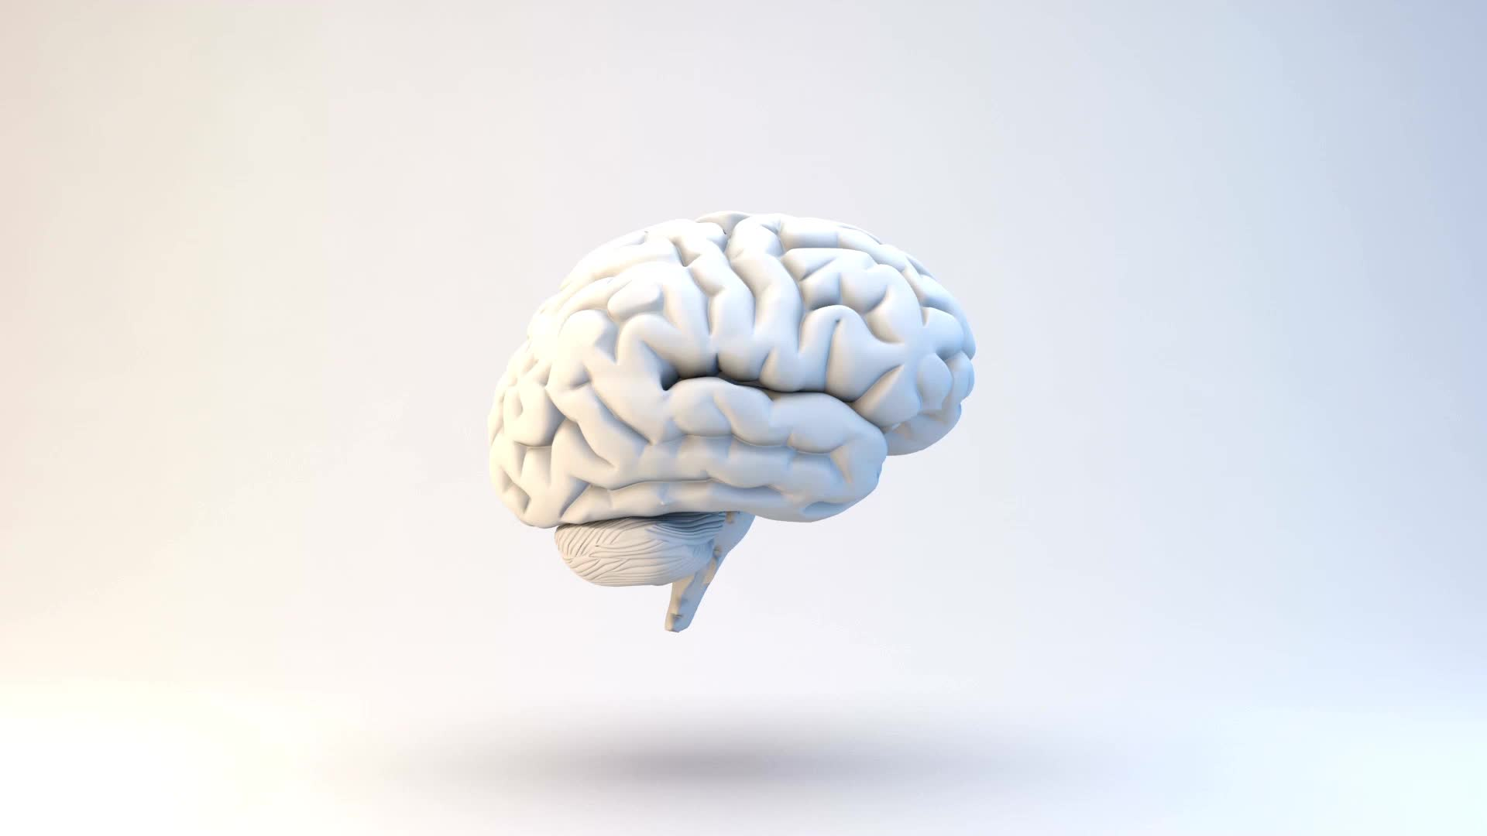
JAK DBAĆ O MÓZG- RADY NIE OD PARADY
Wykonawca
Szymon Śliwiński

Slide 2
Oto kilka ciekawych wiadomosci:)

Slide 3
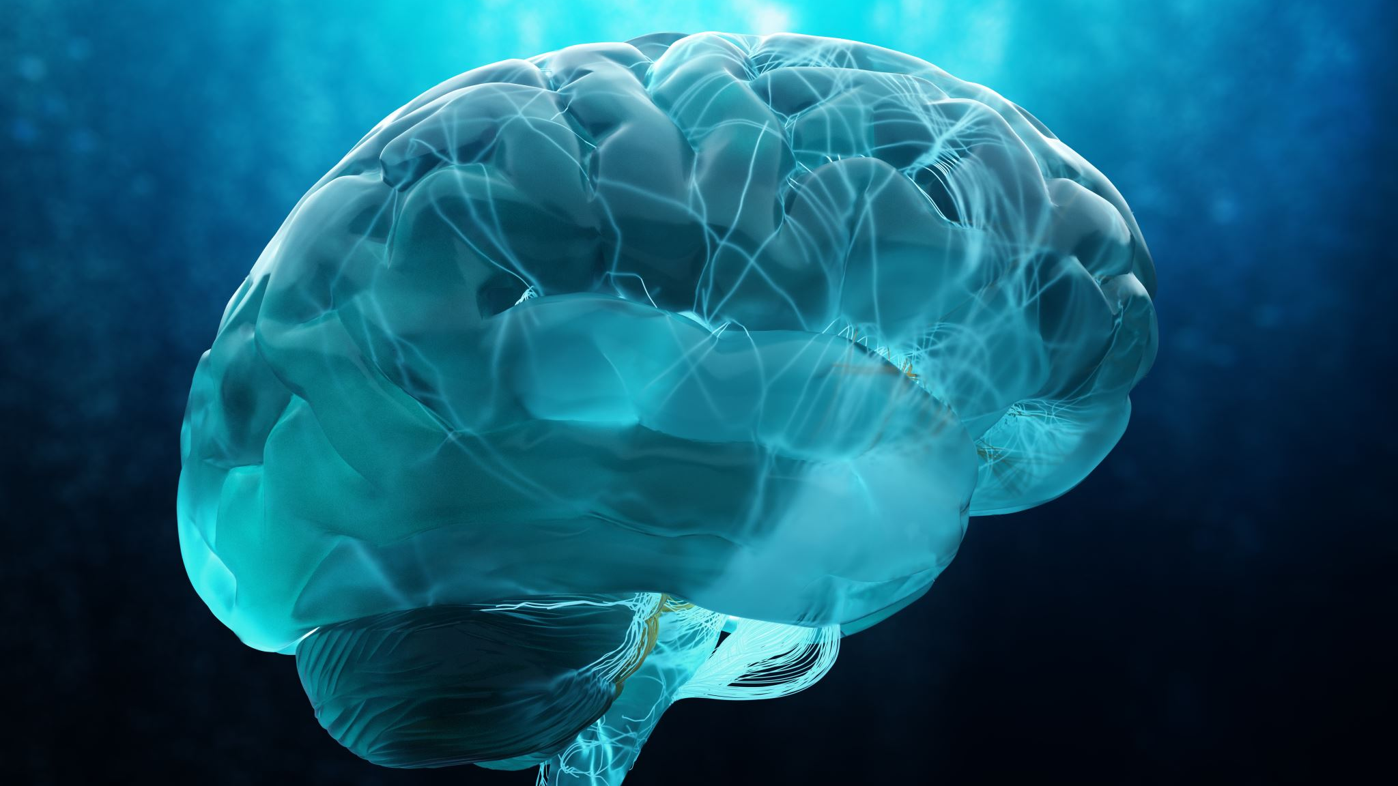
3 RZECZY, DZIĘKI KTÓRYM TWÓJ MÓZG MOŻE WIĘCEJ

Slide 4
Po pierwsze czy wiedziałeś/aś, że istnieją POKARMY, dzięki którym Twój mózg zwiększa produkcję neuronów?
Więcej neuronów = więcej możliwości
Warto włączyć do codziennej diety poniższe produkty, a efekty "przyjdą same":
- tłuszcze omega 3 zawarte w morskich rybach, orzechach czy pestkach dyni,
- kurkumina, składnik popularnej przyprawy,
- flawonoidy, a szczególnie antocyjany, czyli barwniki nadające owocom kolor niebieski.

Slide 5

Po drugie:
Już jedna wizyta tygodniowo na sali gimnastycznej poprawi funkcjonowanie Twojego mózgu. Udowodniono, że wysiłek fizyczny powoduje zwiększenie ilości komórek nerwowych oraz ulepszenie ich funkcjonowania. Najlepiej działają ćwiczenia o umiarkowanym nasileniu, wykonywane od jednego do trzech razy w tygodniu.

Slide 6

Po trzecie (tutaj pewnie Cię zaskoczę):
W nocy zachodzą procesy oczyszczające tkanki mózgu z produktów przemiany materii oraz z wolnych rodników. Podczas snu przestrzenie między komórkami powiększają się i płyn mózgowo- rdzeniowy może swobodnie między nimi przepływać "wypłukując" wszystko, co zgromadziło się w tkankach w ciągu dnia. Jeśli chcesz obudzić się z "czystą głową" zadbaj o dobry sen!!!

Slide 7

summa summarum

Slide 8



Zapamiętaj!

